Slide 1
ЛИГОВКА-ЯМСКАЯ
ВНУТРИГОРОДСКОЕ МУНИЦИПАЛЬНОЕ ОБРАЗОВАНИЕ САНКТ-ПЕТЕРБУРГА МУНИЦИПАЛЬНЫЙ ОКРУГ

Slide 2
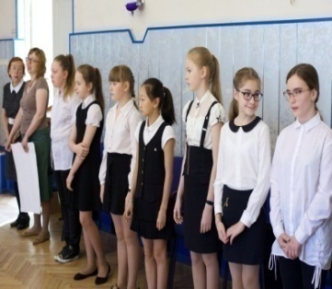
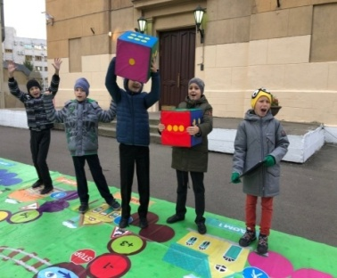
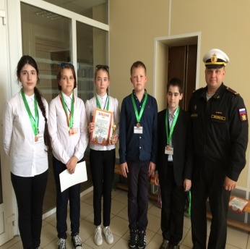
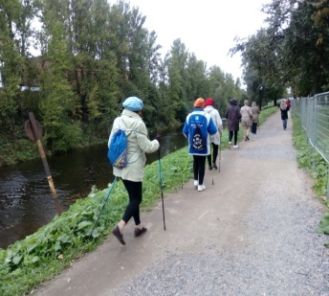
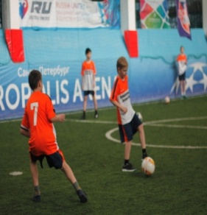
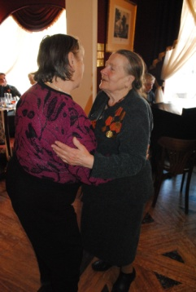
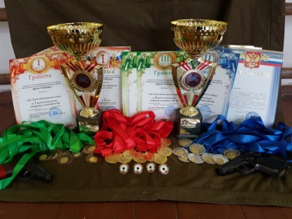
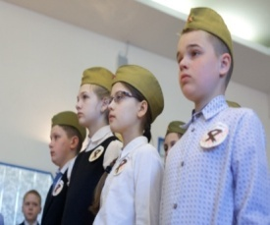
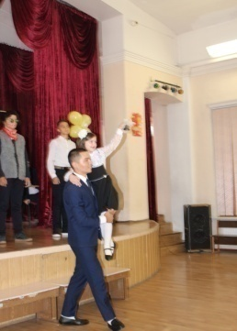
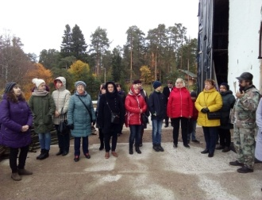
ПРОЕКТ БЮДЖЕТА МУНИЦИПАЛЬНОГО ОБРАЗОВАНИЯ ЛИГОВКА-ЯМСКАЯ НА 2019 ГОД

Slide 3
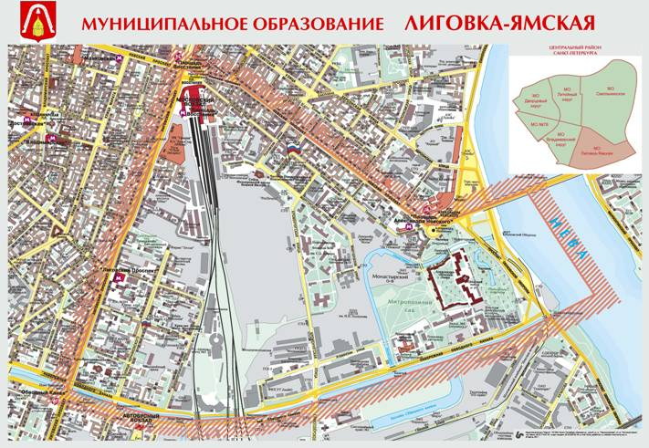
ОСНОВНЫЕ ХАРАКТЕРИСТИКИ
Площадь – 330 га
Численность населения – 16 699 чел.,
в том числе детей – 2 965 чел.
Количество школ, находящихся на территории – 4
Количество детских садов, находящихся на территории – 1

Slide 4
ОСНОВНЫЕ ПАРАМЕТРЫ ПРОЕКТА БЮДЖЕТА ВНУТРИГОРОДСКОГО МУНИЦИПАЛЬНОГО ОБРАЗОВАНИЯ САНКТ-ПЕТЕРБУРГА МУНИЦИПАЛЬНЫЙ ОКРУГ ЛИГОВКА-ЯМСКАЯ НА 2019 ГОД
Доходы
(поступающие в бюджет денежные средства, в виде налоговых, неналоговых и безвозмездных поступлений)
84 000,0 тыс. руб.
Расходы
(денежные средства, направляемые на финансовое обеспечение задач и функций органов местного самоуправления)
89 000,0 тыс. руб.
Дефицит*
(превышение расходов бюджета над его доходами)
5 000,0 тыс. руб.
*Источник финансирования дефицита бюджета – превышение доходов над расходами прошлых лет, остатки денежных средств на счетах.

Slide 5
ПОКАЗАТЕЛИ СОЦИАЛЬНО-ЭКОНОМИЧЕСКОГО РАЗВИТИЯ МУНИЦИПАЛЬНОГО ОБРАЗОВАНИЯ
МУНИЦИПАЛЬНЫЙ ОКРУГ ЛИГОВКА-ЯМСКАЯ НА 2019 ГОД
№ п/п | Показатели | Единица измере-ния | 2016 год отчет | 2017 год отчет | 2018 год прогноз | 2019 год прогноз | 2020 год прогноз | 2021 год прогноз
1. | Общая площадь земель муниципального образования | га | 330 | 330 | 330 | 330 | 330 | 330
1.1. | в том числе, площадь зеленых насаждений общего пользования местного значения | га | 15,48 | 15,48 | 15,48 | 15,48 | 15,48 | 15,48
2 | Численность населения | чел. | 17 014 | 16 836 | 16 699 | 16 876 | 17 025 | 17 136
2.1. | в том числе, численность детского населения | чел. | 2 934 | 2 939 | 2 965 | 3 079 | 3 168 | 3 195
3 | Доходы муниципального образования | тыс.руб. | 59 241 | 73 616 | 75 200 | 84 000 | 89 000 | 93 000
4. | Расходы муниципального образования | тыс.руб. | 51 509 | 68 362 | 77 700 | 89 000 | 89 000 | 93 000
5. | Дефицит (-) / профицит (+) | тыс.руб. | 7 732 | 5 254 | -2 500 | -5 000 | - | -

Slide 6
ПРОЕКТ БЮДЖЕТА МУНИЦИПАЛЬНОГО ОБРАЗОВАНИЯ ЛИГОВКА-ЯМСКАЯ НА 2019 ГОД
Единый налог на вмененный доход для отдельных видов деятельности
Налог, взимаемый в связи с применением патентной системы налогообложения
Штрафы, санкции
Безвозмездные поступления
Налог, взимаемый в связи с применением упрощенной системы налогообложения
Доходы от компенсации затрат государства
Направления расходования бюджетных средств: общегосударственные вопросы, национальная экономика, жилищно-коммунальное хозяйство, охрана окружающей среды , образование, культура и др.

Slide 7
СРАВНИТЕЛЬНАЯ ХАРАКТЕРИСТИКА ИСТОЧНИКОВ ДОХОДОВ В 2018 – 2019 гг. (тыс. руб.)
2018 год
2019 год
75 200,0
84 000,0
65 100
74 200
Налоги
Налоги
10 100
9 800
Неналоговые доходы, в т.ч. безвозмездные поступления
6 166,6
Неналоговые доходы, в т.ч. безвозмездные поступления
6 633,4

Slide 8
ПРОЕКТ ДОХОДОВ БЮДЖЕТА МУНИЦИПАЛЬНОГО ОБРАЗОВАНИЯ
МУНИЦИПАЛЬНЫЙ ОКРУГ ЛИГОВКА-ЯМСКАЯ НА 2019 ГОД
Наименование источника доходов | Сумма . (тыс.руб.) | % к доходам всего
НАЛОГОВЫЕ ДОХОДЫ, в том числе: | 74 200,1 | 88,3 %
Налоги на совокупный доход | 74 200, 1
НЕНАЛОГОВЫЕ ДОХОДЫ, в том числе: | 3 166,5 | 3,8 %
Доходы от оказания платных услуг и компенсации затрат государства | 0,1
Штрафы, санкции, возмещение ущерба | 3 166,3
Прочие неналоговые доходы | 0,1
БЕЗВОЗМЕЗДНЫЕ ПОСТУПЛЕНИЯ, в том числе: | 6 633,4 | 7,9 %
Субвенции бюджетам субъектов РФ и муниципальных образований | 6 633,4
ВСЕГО : | 84 000,0 | 100%

Slide 9
РАСХОДЫ БЮДЖЕТА МУНИЦИПАЛЬНОГО
ОБРАЗОВАНИЯ ЛИГОВКА-ЯМСКАЯ В 2014-2019г.г.
(фактическое исполнение бюджета)
(тыс. руб.)
2014 год
42 670,0
77 700,0
2015 год
48 659,0
2018 год
(Прогноз)
2016 год
51 509,0
89 000,0
(Прогноз)
2019 год
2017 год
68 361,9

Slide 10
ПРОЕКТ РАСХОДОВ БЮДЖЕТА
МУНИЦИПАЛЬНОГО ОБРАЗОВАНИЯ МУНИЦИПАЛЬНЫЙ ОКРУГ
ЛИГОВКА-ЯМСКАЯ НА 2019 ГОД
№ п/п | Наименование | Сумма (тыс.руб.) | % к расходам (всего)
1 | ОБЩЕГОСУДАРСТВЕННЫЕ ВОПРОСЫ | 31 073,6 | 34,9 %
 | 1. Расходы органов местного самоуправления | 25 098,0
 | 2. Расходы на муниципальный орган (избирательная комиссия) | 4 000,0
 | 3. Расходы по исполнению государственных полномочий | 1 796,6
 | 4. Резервные фонды | 100,0
 | 5. Другие общегосударственные вопросы | 69,0
2 | НАЦИОНАЛЬНАЯ БЕЗОПАСНОСТЬ И ПРАВООХРАНИТЕЛЬНАЯ ДЕЯТЕЛЬНОСТЬ | 59,3 | 0,07 %
 | Защита населения и территорий от чрезвычайных ситуаций природного и техногенного характера, гражданская оборона | 59,3
3 | НАЦИОНАЛЬНАЯ ЭКОНОМИКА | 465,9 | 0,5 %
 | Общеэкономические вопросы | 445,9
 | Другие вопросы в области национальной экономики | 20,0
4 | ЖИЛИЩНО-КОММУНАЛЬНОЕ ХОЗЯЙСТВО | 36 824,0 | 41, 4 %
 | Благоустройство | 36 824,0
5 | ОХРАНА ОКРУЖАЮЩЕЙ СРЕДЫ | 9,0 | 0,01 %
 | Другие вопросы в области охраны окружающей среды | 9,0

Slide 11
№ п/п | Наименование | Сумма (тыс.руб.) | % к расходам всего
6 | ОБРАЗОВАНИЕ | 5 584,9 | 6,3 %
 | Профессиональная подготовка, переподготовка и повышение квалификации | 150,0
 | Другие вопросы в области образования | 5 434,9
7 | КУЛЬТУРА, КИНЕМАТОГРАФИЯ | 4 806, 0 | 5,4 %
 | Культура | 4 806, 0
8 | СОЦИАЛЬНАЯ ПОЛИТИКА | 7 368,3 | 8, 3 %
 | Социальное обеспечение населения | 2 297,2
 | Охрана семьи и детства | 5 071,1
9 | ФИЗИЧЕСКАЯ КУЛЬТУРА И СПОРТ | 1 341,6 | 1, 5 %
 | Массовый спорт | 1 341,6
10 | СРЕДСТВА МАССОВОЙ ИНФОРМАЦИИ | 1 467,4 | 1, 7%
 | Периодическая печать и издательства | 1 467,4
 | ИТОГО РАСХОДОВ: | 89 000,0 | 100%

Slide 12
Количество мероприятий более 100 Количество участников мероприятий более 16 000 чел.

Slide 13
УДЕЛЬНЫЙ ВЕС РАСХОДОВ В РАЗРЕЗЕ ОТРАСЛЕЙ БЮДЖЕТА МУНИЦИПАЛЬНОГО ОБРАЗОВАНИЯ ЛИГОВКА-ЯМСКАЯ В 2019 ГОДУ
34,9%
0,07 %

Slide 14
Перечень муниципальных программ на 2019 год
№ п/п | Наименование программы | Объем бюджетных средств (тыс.руб.)
1 | «Праздники» | 4 806,0
2. | «Военно-патриотическое воспитание граждан муниципального образования» | 1 064,4
3. | «Физкультурно-оздоровительные и спортивные мероприятия муниципального образования» | 1 341,6
4. | «Профилактика экстремизма и межэтнических конфликтов» | 413,8
5. | «Профилактика правонарушений» | 62,2
6. | «Содействие развитию малого бизнеса на территории муниципального образования» | 20, 0

Slide 15
МУНИЦИПАЛЬНАЯ ПРОГРАММА НА 2019 ГОД «ПРАЗДНИКИ»
«Организация и проведение местных и участие в организации и проведении городских праздничных и иных зрелищных мероприятий»
«Организация и проведение мероприятий по сохранению и развитию местных традиций и обрядов»
7773 человек
4 806,0 тыс. руб.

Slide 16
«Организация и проведение местных и участие в организации и проведении городских праздничных и иных зрелищных мероприятий»
75-годовщина полного освобождения Ленинграда от фашистской блокады
Торжественное вручение памятных подарков участникам обороны Ленинграда и жителям блокадного Ленинграда
Международный женский день
Посещение театра
Масленица
Уличные гуляния в ЖК «Царская столица»
День местного самоуправления
Торжественные мероприятия
День Победы советского народа в Великой Отечественной войне 1941-1945 годов
Торжественные мероприятия
Международный день защиты детей
Уличные гуляния в ЖК «Царская столица», вручение подарков опекаемым и приемным детям
День Знаний
Вручение подарков первоклассникам
Международный день пожилых людей
Посещение театра
Международный день инвалидов
Вручение подарков инвалидам I группы
Новый год и Рождество Христово
Новогоднее представление для детей с вручением подарков

Slide 17
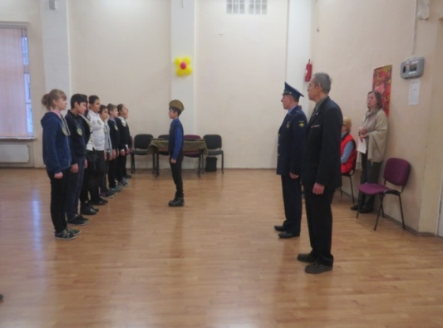
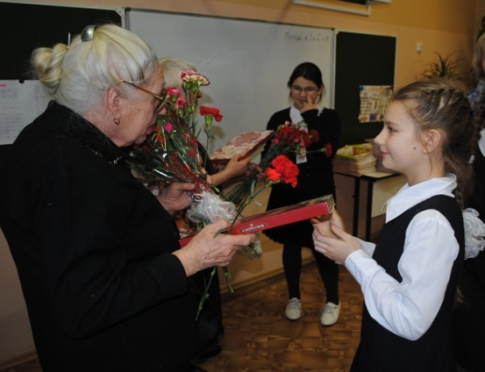
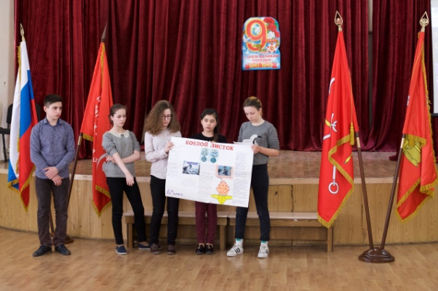
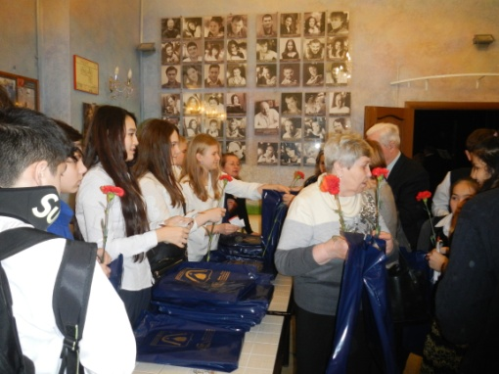
«Организация и проведение мероприятий по сохранению и развитию местных традиций и обрядов»
Основные мероприятия:
Поздравление юбиляров;
Поздравление юбиляров супружеской жизни
Турнир памяти героя Российской Федерации В.В. Таташвили

Slide 18
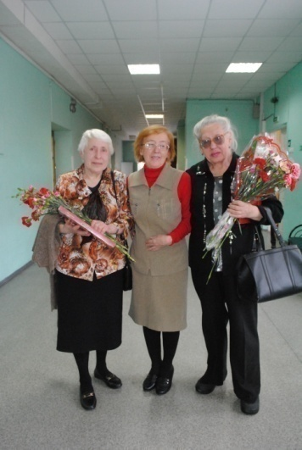
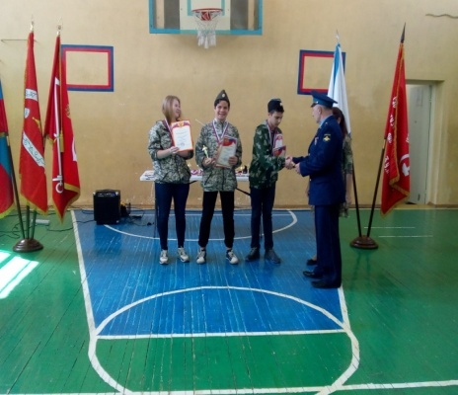
МУНИЦИПАЛЬНАЯ ПРОГРАММА НА 2019 ГОД «ВОЕННО-ПАТРИОТИЧЕСКОЕ ВОСПИТАНИЕ ГРАЖДАН»
Основные мероприятия:
Проведение ВПИ: «Защитникам блокадного Ленинграда посвящается…»;
Проведение 2-х исторических викторин «Медали опалённые войной»;
Проведение ВПИ «Балтийские юнги»;
Выездные мероприятия «Крепкий орешек», «Стрелецкий острог», «Дружина князя Ладоги»;
Концерт «Фронтовые письма»;
Кинолекторий «Герой нашего времени»
1074 человека
1064,4 тыс. руб.

Slide 19
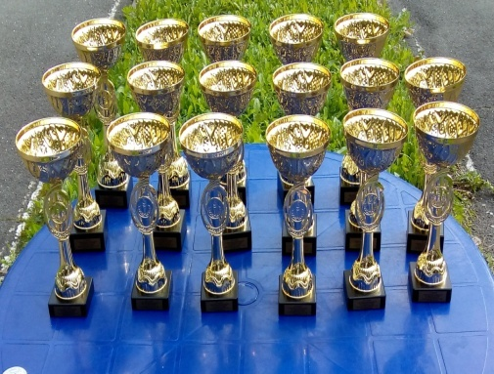
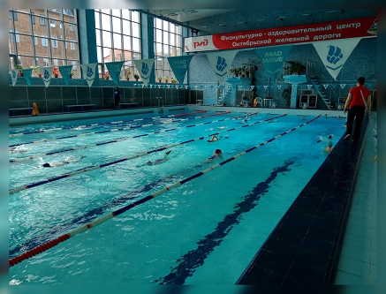
МУНИЦИПАЛЬНАЯ ПРОГРАММА НА 2019 ГОД «ФИЗКУЛЬТУРНО-ОЗДОРОВИТЕЛЬНЫЕ И СПОРТИВНЫЕ МЕРОПРИЯТИЯ МУНИЦИПАЛЬНОГО ОБРАЗОВАНИЯ»
Основные мероприятия:
Организация посещения бассейна детьми от 6 до 12 лет
Организация и проведение турнира «Кожаный мяч»
Соревнования по городошному спорту для детей и подростков
Организация посещения бассейна для пенсионеров
Стрелковые турниры
Соревнование по силовому многоборью
Турнир «Готов к труду и обороне»
1366 человек
1 341,6 тыс. руб.

Slide 20
МУНИЦИПАЛЬНАЯ ПРОГРАММА НА 2019 ГОД «ПРОФИЛАКТИКА ЭКСТРЕМИЗМА И МЕЖЭТНИЧЕСКИХ КОНФЛИКТОВ»
во исполнение вопросов местного значения:
«Участие в профилактике терроризма и экстремизма, а также в минимизации и (или) ликвидации последствий проявления терроризма и экстремизма на территории муниципального образования»
«Участие в создании условий для реализации мер, направленных на укрепление межнационального и межконфессионального согласия, сохранение и развитие языков и культуры народов российской федерации, проживающих на территории муниципального образования, социальную и культурную адаптацию мигрантов, профилактику межнациональных (межэтнических) конфликтов»
495 человек
413,8 тыс. руб.

Slide 21
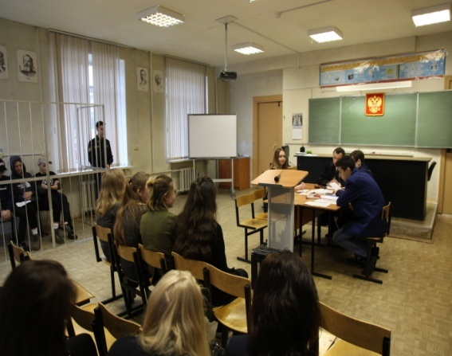
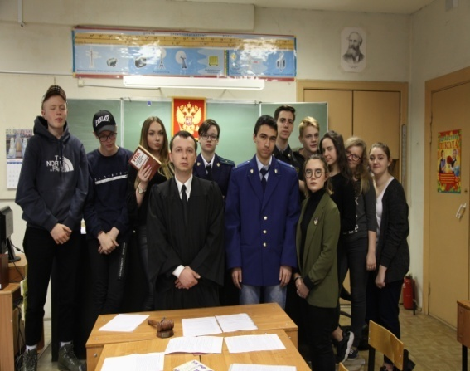
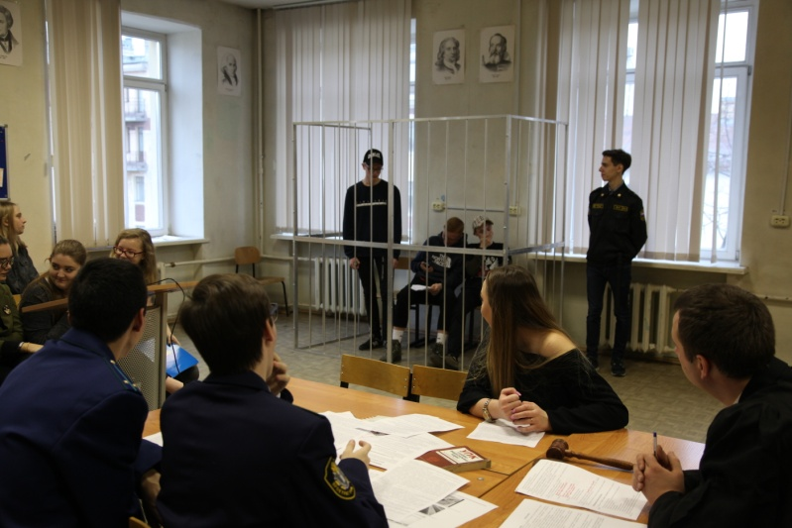
«Участие в профилактике терроризма и экстремизма, а также в минимизации и (или) ликвидации последствий проявления терроризма и экстремизма на территории муниципального образования»
Основные мероприятия:
Проведение интерактивного проекта «Слушается дело…»;
Издание евробуклета по профилактике экстремизма.

Slide 22
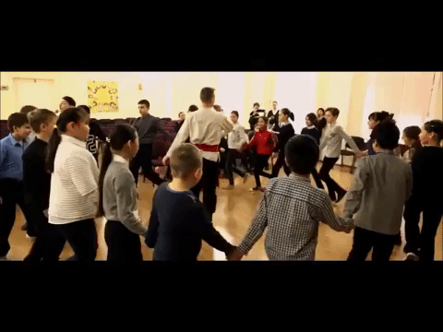
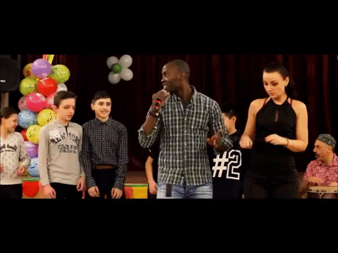
«Участие в создании условий для реализации мер, направленных на укрепление межнационального и межконфессионального согласия, сохранение и развитие языков и культуры народов российской федерации, проживающих на территории муниципального образования, социальную и культурную адаптацию мигрантов, профилактику межнациональных (межэтнических) конфликтов»
Основные мероприятия:
Выездное мероприятие «Храмы всех религий»
Интерактивный проект «Культура народов мира в культурной столице»

Slide 23
МУНИЦИПАЛЬНАЯ ПРОГРАММА НА 2019 ГОД «ПРОФИЛАКТИКА ПРАВОНАРУШЕНИЙ»
во исполнение вопросов местного значения:
«Участие в деятельности по профилактике правонарушений в
Санкт-Петербурге в формах и порядке, установленных
законодательством Санкт-Петербурга»
«Участие в установленном порядке в мероприятиях по профилактике незаконного потребления наркотических средств и психотропных веществ, новых потенциально опасных психоактивных веществ, наркомании в Санкт-Петербурге»
«Участие в реализации мероприятий по охране здоровья граждан от воздействия окружающего табачного дыма и последствий потребления табака на территории муниципального образования»
864 человека
62,2 тыс. руб.

Slide 24
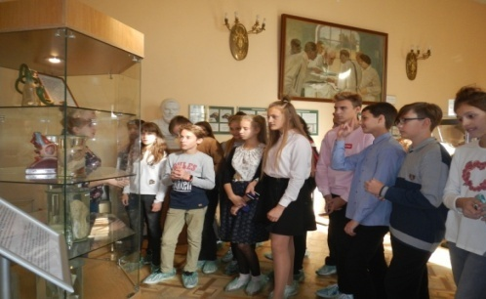
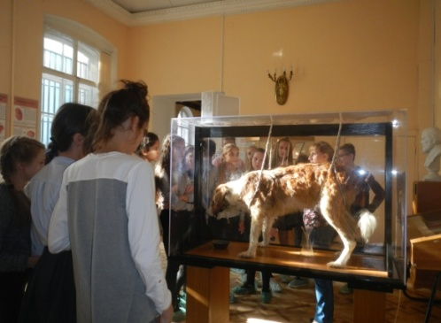
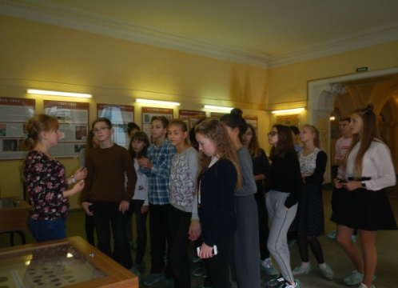
«Участие в установленном порядке в мероприятиях
по профилактике незаконного потребления наркотических средств и психотропных веществ, новых потенциально опасных психоактивных веществ, наркомании в Санкт-Петербурге»
«Участие в реализации мероприятий по охране здоровья граждан от воздействия окружающего табачного дыма и последствий потребления табака на территории муниципального образования»
Основные мероприятия:
Музейное занятие музея гигиены: «Основные элементы здорового образа жизни»;
Музейное занятие музея гигиены: «Воздействие табачного дыма на организм»;
Музейное занятие музея гигиены: «Физиологические последствия употребления наркотиков».

Slide 25
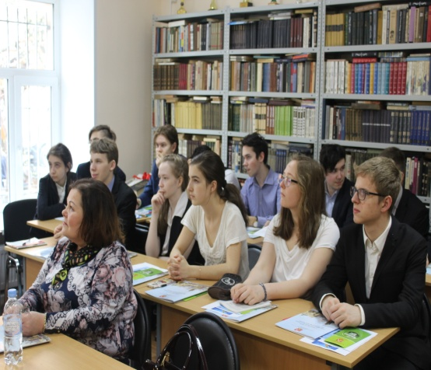
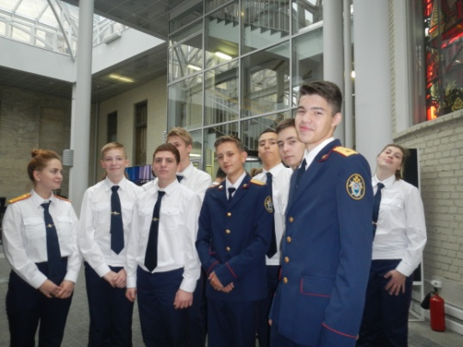
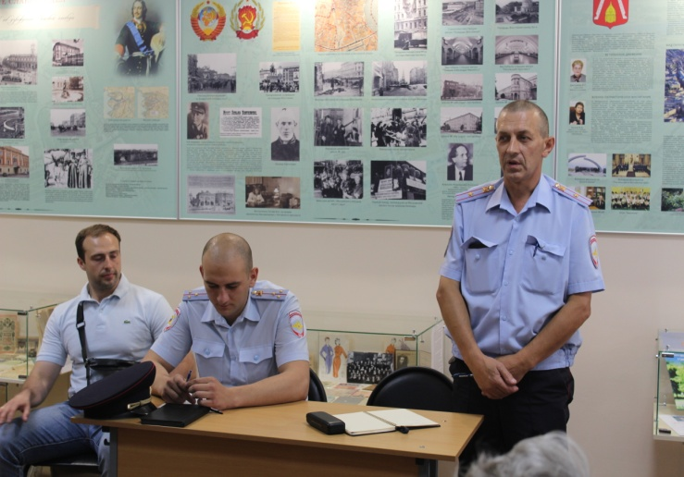
«Участие в деятельности по профилактике правонарушений в
Санкт-Петербурге в формах и порядке, установленных
законодательством Санкт-Петербурга»
Основные мероприятия:
Круглый стол на тему: «Власть шаговой доступности»;
Музейная программа ГМПИР* по теме конституционных исканий в России: «Человек имеет право, но при этом он обязан…»;
Круглый стол по вопросам развития демократии;
К дню правовой помощи детям: организация встречи подростков с инспекторами ОДН и органами опеки;
Спектакль «Жестокие игры»
2 беседы на тему: «Ответственность за безответственность»
*Государственный музей политической истории России

Slide 26
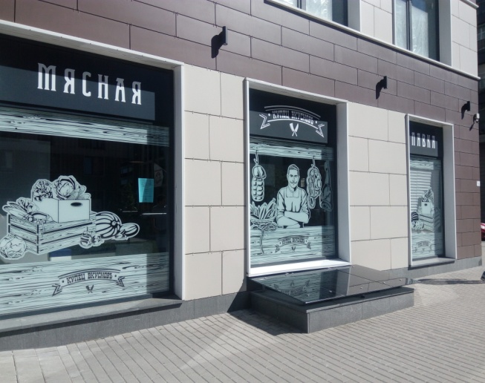
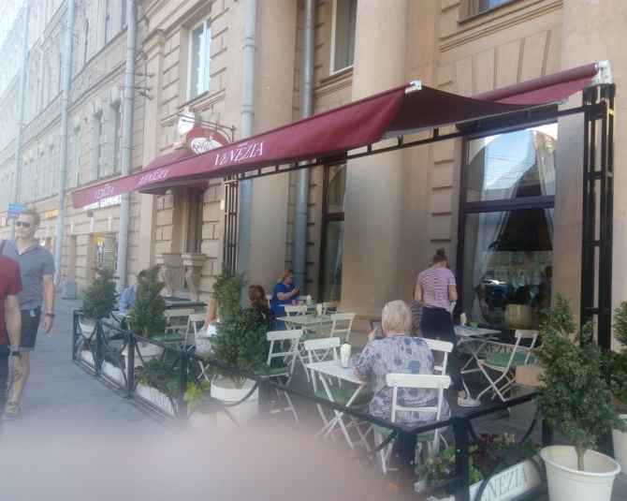
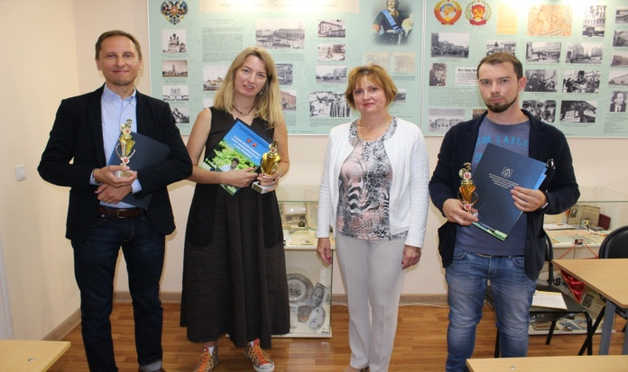
МУНИЦИПАЛЬНАЯ ПРОГРАММА НА 2019 ГОД
«СОДЕЙСТВИЕ РАЗВИТИЮ МАЛОГО БИЗНЕСА
НА ТЕРРИТОРИИ МУНИЦИПАЛЬНОГО ОБРАЗОВАНИЯ»
Основные мероприятия:
Издание евробуклета «Малый бизнес. Поддержка и развитие»;
Конкурс: Лучшее оформление внешнего вида (витрина), прилегающей территории предприятия (летнее кафе)
20 тыс. руб.

Slide 27
Перечень ведомственных целевых программ на 2019 год
№ п/п | Наименование программы | Объем бюджетных средств (тыс.руб.)
1 | «Благоустройство территории муниципального образования» | 31 443,0
2. | «Организация и проведение досуговых мероприятий для жителей муниципального образования» | 3 744,7

Slide 28
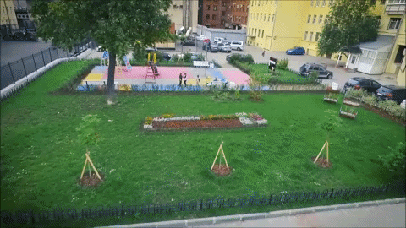
ВЕДОМСТВЕННАЯ ЦЕЛЕВАЯ ПРОГРАММА НА 2019 ГОД
«БЛАГОУСТРОЙСТВО ТЕРРИТОРИИ МУНИЦИПАЛЬНОГО ОБРАЗОВАНИЯ»
во исполнение вопроса местного значения
«осуществление благоустройства территории муниципального образования»
Основные мероприятия:
Мощение, асфальтирование, создание зон отдыха, оборудование контейнерных площадок на дворовых территориях; содержание территорий зеленых насаждений общего пользования местного значения, в том числе организация работ по компенсационному озеленению, уборке и ремонту объектов зеленых насаждений в границах указанных территорий, удаление аварийных, больных деревьев и кустарников, содержание и ремонт детских и спортивных площадок, ямочный ремонт, выполнение текущего ремонта дворовой территории по заявкам жителей
30 560,4 тыс. руб.

Slide 29
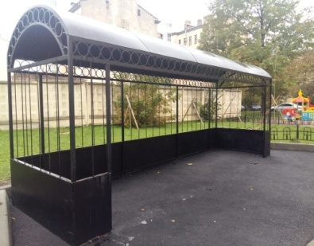
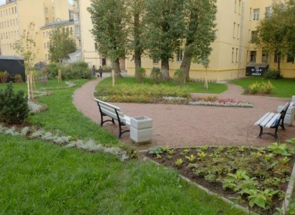
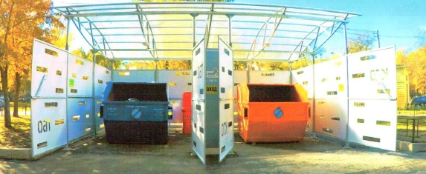
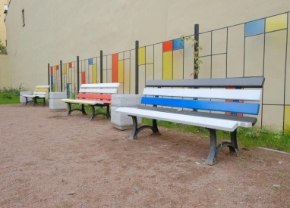
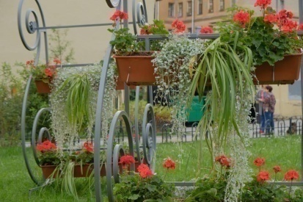
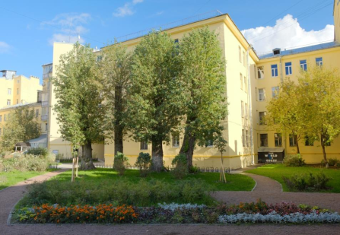
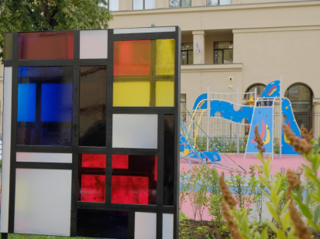
ВЕДОМСТВЕННАЯ ЦЕЛЕВАЯ ПРОГРАММА НА 2019 ГОД
«БЛАГОУСТРОЙСТВО ТЕРРИТОРИИ МУНИЦИПАЛЬНОГО ОБРАЗОВАНИЯ»
во исполнение вопроса местного значения
«Осуществление благоустройства территории муниципального образования»
Обустройство современных контейнерных площадок для сбора твердых бытовых отходов
Лиговский пр., д. 68;
Лиговский пр., д. 98; Невский пр., д. 141;
Невский пр., д. 147;
Невский пр., д. 153; Черняховского ул., д. 31;
Черняховского ул., д. 51; Транспортный пер., д. 2

Slide 30
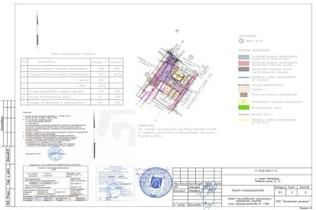
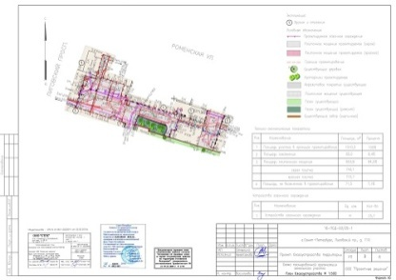
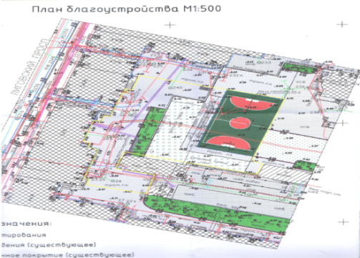
ВЕДОМСТВЕННАЯ ЦЕЛЕВАЯ ПРОГРАММА НА 2019 ГОД
«БЛАГОУСТРОЙСТВО ТЕРРИТОРИИ МУНИЦИПАЛЬНОГО ОБРАЗОВАНИЯ»
Мощение дворовой территории
Роменская ул., д.9
Установка, содержание и ремонт ограждений газонов
Роменская ул., д.9; Невский пр., д.133, д. 153; Черняховского ул., д. 51
Обустройство спортивной площадки
Лиговский пр., д. 100

Slide 31
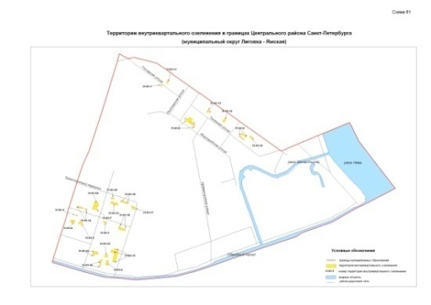
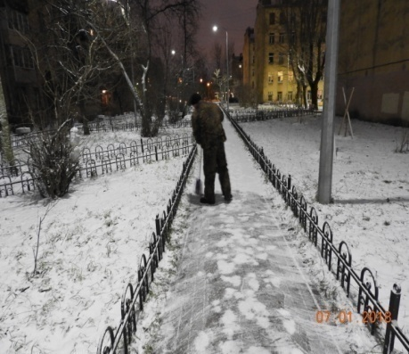
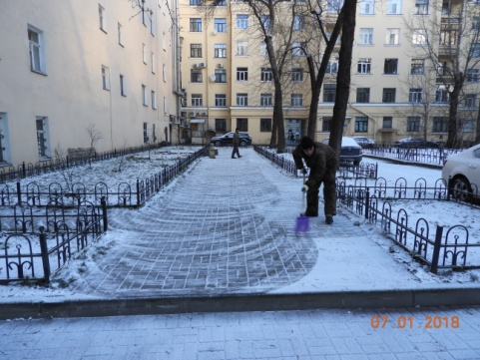
ВЕДОМСТВЕННАЯ ЦЕЛЕВАЯ ПРОГРАММА НА 2019 ГОД
«БЛАГОУСТРОЙСТВО ТЕРРИТОРИИ МУНИЦИПАЛЬНОГО ОБРАЗОВАНИЯ»
Содержание территорий зеленых насаждений общего пользования местного значения
Площадь территорий зеленых насаждений общего пользования местного значения составляет 1,47 га. и включает в себя 24 объекта.
Гончарная ул., д.21
Лиговский пр., д.110
Черняховского ул., д. 35/7
Лиговский пр., д.116-118 лит. А
Лиговский пр., д.116-118 лит. Б
Наб. Обводного канала, д.53
Черняховского ул., д. 26-28
Миргородская ул., д.10
Невский пр., д. 153
Невский пр., д. 163
Невский пр., д. 107
Невский пр., д. 141
Невский пр., д. 129
Лиговский пр., д. 106
Днепропетровская ул., д. 43
Днепропетровская ул., д. 3
Роменская ул., д. 11-13
Наб. Обводного канала , д. 55
Транспортный пер., д. 11
Черняховского ул. , д.53
Черняховского ул., д. 51
Черняховского ул., д. 5
Черняховского, д. 30А

Slide 32
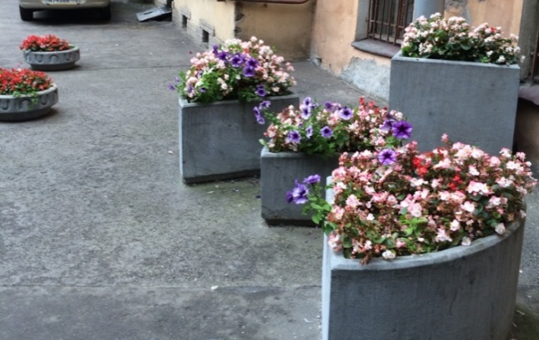
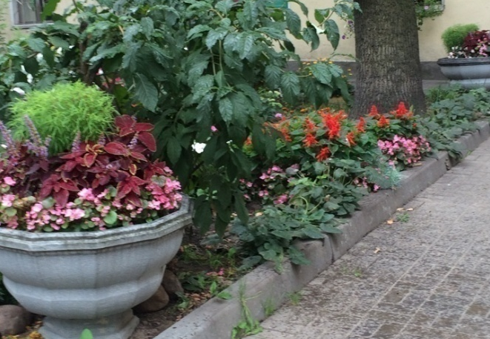
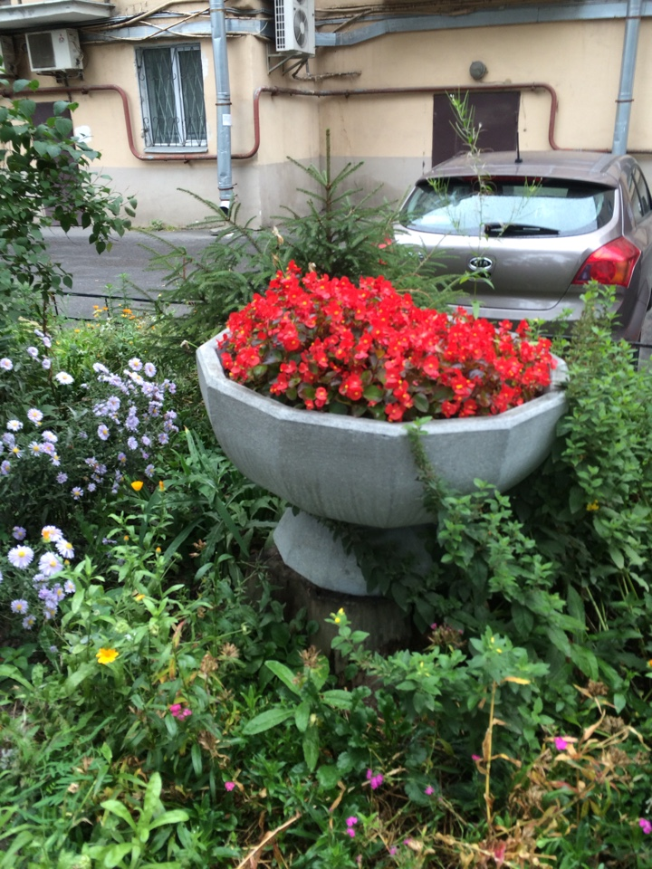
ВЕДОМСТВЕННАЯ ЦЕЛЕВАЯ ПРОГРАММА НА 2019 ГОД
«БЛАГОУСТРОЙСТВО ТЕРРИТОРИИ МУНИЦИПАЛЬНОГО ОБРАЗОВАНИЯ»
во исполнение вопроса местного значения
«Осуществление благоустройства территории муниципального образования»
Высадка цветов в вазоны и цветники на территории муниципального образования

Slide 33
ВЕДОМСТВЕННАЯ ЦЕЛЕВАЯ ПРОГРАММА НА 2019 ГОД
«БЛАГОУСТРОЙСТВО ТЕРРИТОРИИ МУНИЦИПАЛЬНОГО ОБРАЗОВАНИЯ»
во исполнение вопроса местного значения
«Осуществление благоустройства территории муниципального образования»
Прочие работы:
Разработка проектно-сметной документации
Установка малых архитектурных форм, компенсационное озеленение (посадка деревьев и кустарников взамен вырубленных), удаление аварийных, больных деревьев и кустарников, содержание и ремонт детских и спортивных площадок, ямочный ремонт, выполнение текущего ремонта территории по заявкам жителей

Slide 34
ВЕДОМСТВЕННАЯ ЦЕЛЕВАЯ ПРОГРАММА НА 2019 ГОД
«ОРГАНИЗАЦИЯ И ПРОВЕДЕНИЕ ДОСУГОВЫХ МЕРОПРИЯТИЙ,
ДЛЯ ЖИТЕЛЕЙ МУНИЦИПАЛЬНОГО ОБРАЗОВАНИЯ»
Организация проведение экскурсионных поездок:
«ВЕСЕЛЫЕ ПРИКЛЮЧЕНИЯ В КАРЕЛИИ»
«РАНЧО «БЕЛЫЙ ШИПОВНИК»
«МУЗЫКА НОВГОРОДА»
«ЛЮБЕНСК-ВЕЧАЩА»
«ГОСПОДИН ВЕЛИКИЙ НОВГОРОД»
«ПСКОВ-ИЗБОРСК-ПУШКИНСКИЕ ГОРЫ»
«СТАРАЯ РУССА – ВЕЛИКИЙ НОВГОРОД»
«В ГОСТИ К КУЗНЕЦУ И ТВЕРСКОМУ РАКУ»
«ВЕРХНИЕ МАНДРОГИ. СКАЗКА ЗАПОВЕДНОГО КРАЯ»
«ВЫБОРГ И ПРАЗДНИК СВ. ЛЮСИИ В ВЫБОРГСКОМ ЗАМКЕ» и др.
2710
человек
3 744,7 тыс. руб.

Slide 35
ВЕДОМСТВЕННАЯ ЦЕЛЕВАЯ ПРОГРАММА НА 2019 ГОД
«ОРГАНИЗАЦИЯ И ПРОВЕДЕНИЕ ДОСУГОВЫХ МЕРОПРИЯТИЙ,
ДЛЯ ЖИТЕЛЕЙ МУНИЦИПАЛЬНОГО ОБРАЗОВАНИЯ»
Основные мероприятия:
Проведение творческих занятий по техническому моделированию
Проведение творческих занятий по песочной анимации
Проведение творческих занятий по лепке из полимерной глины
Кружок «Досуг»

Slide 36
ПЛАНЫ НЕПРОГРАММНЫХ НАПРАВЛЕНИЙ ДЕЯТЕЛЬНОСТИ НА 2019 год

Slide 37
ПЛАН НЕПРОГРАММНЫХ НАПРАВЛЕНИЙ ДЕЯТЕЛЬНОСТИ НА 2019 ГОД
«ВРЕМЕННОЕ ТРУДОУСТРОЙСТВО НЕСОВЕРШЕННОЛЕТНИХ В ВОЗРАСТЕ ОТ 14 ДО 18 ЛЕТ
В СВОБОДНОЕ ОТ УЧЕБЫ ВРЕМЯ НА 2019 ГОД»
Основные мероприятия:
Предоставление несовершеннолетним гражданам в возрасте от 14 до 18 лет возможности временного трудоустройства в свободное от учебы время с целью приобретения трудовых навыков, профилактики безнадзорности и правонарушений;
Материальная поддержка несовершеннолетних граждан, находящихся в трудной жизненной ситуации;
Адаптация молодежи к условиям функционирования рынка труда.
*Оплата труда несовершеннолетних в период участия во временном трудоустройстве – 11 700,0 руб. в месяц.
24 человека
445,9 тыс. руб.

Slide 38
ПЛАН НЕПРОГРАММНЫХ НАПРАВЛЕНИЙ ДЕЯТЕЛЬНОСТИ НА 2019 ГОД
«ПРОФИЛАКТИКА ДОРОЖНО-ТРАНСПОРТНОГО ТРАВМАТИЗМА НА ТЕРРИТОРИИ МУНИЦИПАЛЬНОГО ОБРАЗОВАНИЯ»
Основные мероприятия:
Уличный праздник «Дорога без опасности» в ЖК «Царская столица»
Конкурс семейного творчества «Лето без опасности»
«Стань заметнее»
Выдача светоотражающих наклеек
630 человек
149,8 тыс.руб.

Slide 39
ПЛАН НЕПРОГРАММНЫХ НАПРАВЛЕНИЙ ДЕЯТЕЛЬНОСТИ НА 2019 ГОД
«СРЕДСТВА МАССОВОЙ ИНФОРМАЦИИ
МУНИЦИПАЛЬНОГО ОБРАЗОВАНИЯ»
«УЧРЕЖДЕНИЕ ПЕЧАТНОГО СРЕДСТВА МАССОВОЙ ИНФОРМАЦИИ ДЛЯ ОПУБЛИКОВАНИЯ МУНИЦИПАЛЬНЫХ ПРАВОВЫХ АКТОВ, ОБСУЖДЕНИЯ ПРОЕКТОВ МУНИЦИПАЛЬНЫХ ПРАВОВЫХ АКТОВ ПО ВОПРОСАМ МЕСТНОГО ЗНАЧЕНИЯ, ДОВЕДЕНИЯ ДО СВЕДЕНИЯ ЖИТЕЛЕЙ МУНИЦИПАЛЬНОГО ОБРАЗОВАНИЯ ОФИЦИАЛЬНОЙ ИНФОРМАЦИИ О СОЦИАЛЬНО-ЭКОНОМИЧЕСКОМ И КУЛЬТУРНОМ РАЗВИТИИ МУНИЦИПАЛЬНОГО ОБРАЗОВАНИЯ»
72 000 экземпляров
(тираж 6 000 экземпляров в месяц)
1467,4 тыс. руб.

Slide 40
ПЛАН НЕПРОГРАММНЫХ НАПРАВЛЕНИЙ ДЕЯТЕЛЬНОСТИ НА 2019 ГОД
«ЭКОЛОГИЯ»
Основные мероприятия:
Проведение конкурса детского рисунка «Сохраним природу вместе»
Осуществление экологического просвещения и формирование экологической культуры
100 человек
9 тыс. руб.

Slide 41
ПЛАН НЕПРОГРАММНЫХ НАПРАВЛЕНИЙ ДЕЯТЕЛЬНОСТИ НА 2019 ГОД
«ОСУЩЕСТВЛЕНИЕ ЗАЩИТЫ ПРАВ ПОТРЕБИТЕЛЕЙ НА ТЕРРИТОРИИ
МУНИЦИПАЛЬНОГО ОБРАЗОВАНИЯ»
Основные мероприятия:
Проведение конкурс посвященного Всемирному дню защиты прав потребителей по теме «Самый грамотный потребитель»
Изготовление печатной продукции:«Защита прав потребителей в сфере розничной торговли»
Консультационная поддержка граждан по вопросам защиты прав потребителей.
19 тыс. руб.

Slide 42
ПЛАН НЕПРОГРАММНЫХ НАПРАВЛЕНИЙ ДЕЯТЕЛЬНОСТИ НА 2019 ГОД «ПРОВЕДЕНИЕ ПОДГОТОВКИ И ОБУЧЕНИЯ НЕРАБОТАЮЩЕГО НАСЕЛЕНИЯ СПОСОБАМ ЗАЩИТЫ И ДЕЙСТВИЯМ В ЧРЕЗВЫЧАЙНЫХ СИТУАЦИЯХ, А ТАКЖЕ СПОСОБАМ ЗАЩИТЫ ОТ ОПАСНОСТЕЙ, ВОЗНИКАЮЩИХ ПРИ ВЕДЕНИИ ВОЕННЫХ ДЕЙСТВИЙ ИЛИ ВСЛЕДСТВИЕ ЭТИХ ДЕЙСТВИЙ»
Основные мероприятия:
Проведение обучающих лекций по вопросам гражданской обороны, защиты населения от чрезвычайных ситуаций
81 человек
59,3 тыс. руб.

Slide 43
Основные направления деятельности
Муниципального казенного учреждения
по оказанию муниципальных услуг "Лиговка-Ямская"
Трудоустройство несовершеннолетних.
Досуговые мероприятия
Благоустройство территории в части содержания уличного оборудования, состоящего на балансе МКУ.
6 263,6 тыс. руб.

Slide 44
Г Л О С С А Р И Й
Бюджет – форма образования и расходования денежных средств, предназначенных для финансового обеспечения задач и функций местного самоуправления.
Доходы – поступающие в бюджет денежные средства, в виде налоговых, неналоговых и безвозмездных поступлений.
Расходы – денежные средства, направляемые на финансовое обеспечение задач и функций органов местного самоуправления.
Дефицит – превышение расходов бюджета над его доходами (-).
Профицит –превышение доходов бюджета над его расходами (+).
Межбюджетные трансферты – средства, предоставляемые одним бюджетом бюджетной системы Российской Федерации другому бюджету бюджетной системы Российской Федерации. Виды межбюджетных трансфертов:
Субвенция – средства, предоставляемые одним бюджетом бюджетной системы Российской Федерации другому бюджету бюджетной системы Российской Федерации в целях обеспечения обязанностей по выполнению переданных полномочий.
Субсидия – средства, предоставляемые одним бюджетом бюджетной системы Российской Федерации другому бюджету бюджетной системы Российской Федерации в целях исполнения обязанностей по решению вопросов местного значения.
Дотация – средства, предоставляемые одним бюджетом бюджетной системы Российской Федерации другому бюджету бюджетной системы Российской Федерации в целях выравнивания финансовых возможностей для решения вопросов местного значения.
_____________________________________

